Slide 1
Statistiek B – contactmoment 3
Correlaties
Bivariate regressieanalyse

Slide 2
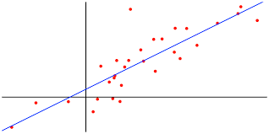
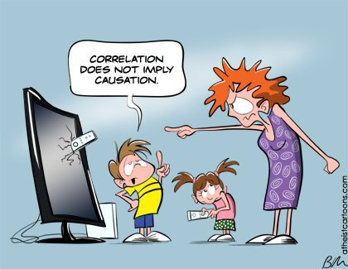
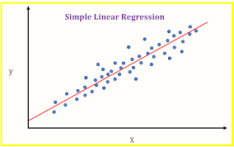

Te ugblik
Correlaties
Bivariate regressieanalyse

Slide 3
Te. ugblik

Slide 4
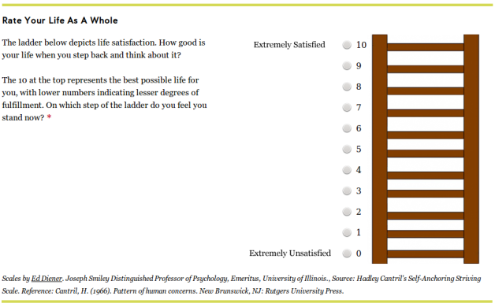
How to lie with statistics?
Wie kinderen in huis heeft, is doorgaans iets ongelukkiger dan wie geen kinderen in huis heeft. Dit blijkt uit één van de grootste studies in zijn soort, gisteren gepubliceerd in het wetenschappelijk tijdschrift PNAS. De Morgen – 14/01/2014
Een studie aan de Princeton University, waaraan 1,8 miljoen Amerikanen en meer dan 1 miljoen respondenten uit andere landen hebben deelgenomen, toont aan dat koppels met kinderen ongeveer even gelukkig zijn als kinderloze stelletjes. De Standaard – 14/01/2014
N = +/- 3 000 000

Slide 5
Conclusies?
Resultaat statistiek verschilt significant tussen academiejaren. Het gaat om een klein effect.
De variantie in resultaten binnen academiejaren is significant anders
Resultaat statistiek verschilt niet significant tussen academiejaren, maar er is wel een klein effect.
Welke conclusie is JUIST?
> leveneTest(Resultaat~Academiejaar, data = StatistiekB)
Levene's Test for Homogeneity of Variance (center = median)
Df F value Pr(>F)
group 4 0.5217 0.7199
495
> Model_ANOVA <- aov(Resultaat~Academiejaar, data = StatistiekB)
> summary(Model_ANOVA)
Df Sum Sq Mean Sq F value Pr(>F)
Academiejaar 4 36.9 9.217 2.696 0.0303 *
Residuals 495 1692.1 3.418
---
Signif. codes: 0 ‘***’ 0.001 ‘**’ 0.01 ‘*’ 0.05 ‘.’ 0.1 ‘ ’ 1
> etasq(Model_ANOVA)
Partial eta^2
Academiejaar 0.02132412
Residuals NA

Slide 6
Correlaties

Slide 7
Tussen welke variabelen kan je een correlatie nagaan?
> str(StatistiekB)
'data.frame': 500 obs. of 7 variables:
$ StudentID : chr "student1" "student2" "student3" "student4" ...
$ Academiejaar: Ord.factor w/ 5 levels "1516"<"1617"<..: 1 1 1 1 1 1 1 1 1 1 ...
$ Videolessen : Ord.factor w/ 3 levels "0"<"1"<"2": 3 3 3 3 2 2 1 3 3 1 ...
$ Resultaat : num 12 12 10 12 11 11 7 8 11 13 ...
$ Autonome_mot: num 72 70 53 67 53 51 37 54 NA 64 ...
$ Faalangst : num 47 50 50 42 51 50 53 43 48 50 ...
$ Interesse : num 54 62 NA NA 57 58 56 62 NA 65 ...

Slide 8
Tussen welke variabelen kan je een correlatie nagaan?
> str(StatistiekB)
'data.frame': 500 obs. of 7 variables:
$ StudentID : chr "student1" "student2" "student3" "student4" ...
$ Academiejaar: Ord.factor w/ 5 levels "1516"<"1617"<..: 1 1 1 1 1 1 1 1 1 1 ...
$ Videolessen : Ord.factor w/ 3 levels "0"<"1"<"2": 3 3 3 3 2 2 1 3 3 1 ...
$ Resultaat : num 12 12 10 12 11 11 7 8 11 13 ...
$ Autonome_mot: num 72 70 53 67 53 51 37 54 NA 64 ...
$ Faalangst : num 47 50 50 42 51 50 53 43 48 50 ...
$ Interesse : num 54 62 NA NA 57 58 56 62 NA 65 ...
-> In welke mate hangen faalangst en autonome motivatie samen?
-> In welke mate hangen autonome motivatie en interesse samen?

Slide 9
Visueel nagaan van een verband
Indien vermoeden causaliteit (ook al staat dat niet in de onderzoeksvraag zelf):
→ X-as: onafhankelijke variabele
→ Y-as: afhankelijke variabele

Slide 10
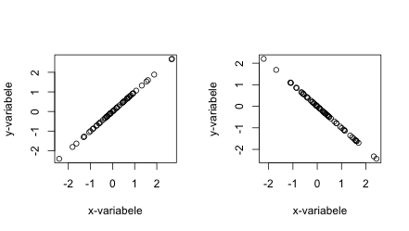
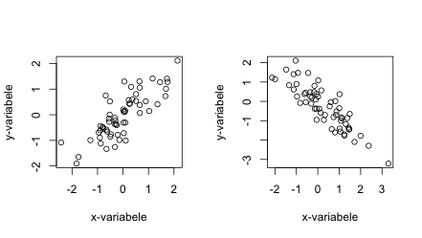
Richting en sterkte van een verband
 | Positieve verbanden | Negatieve verbanden
Volmaakte verbanden
Onvolmaakte verbanden

Slide 11
Voorbeelden?
Sterkte? Richting?

Slide 12
Voorbeelden?
Kengetallen voor zowel sterkte als richting:
Covariantie
Pearson correlatie

Slide 13
Principe achter covariantie
Gemiddelde x = 0
Gemiddelde y = 0

Slide 14
Principe achter covariantie
Gemiddelde x = 0
Som van kruisproducten
Gemiddelde y = 0

Slide 15
Principe achter covariantie
Gemiddelde x = 0
Gemiddelde y = 0

Slide 16
Principe achter covariantie
Gemiddelde x = 0
Gemiddelde y = 0

Slide 17
Principe achter covariantie
Gemiddelde x = 0
Gemiddelde y = 0

Slide 18
Interpretatie van covariantie
Richting?
Positieve covariantie : Hoe groter X, hoe groter Y en vice versa
Negatieve covariantie : Hoe kleiner X, hoe groter Y en vice versa
Covariantie ± 0 : Afwezigheid van een verband
Sterkte?
Afhankelijk van aantal waarnemingen (steekproef)?
Afhankelijk van schaal x en y?

Slide 19
Interpretatie van covariantie
Richting?
Positieve covariantie : Hoe groter X, hoe groter Y en vice versa
Negatieve covariantie : Hoe kleiner X, hoe groter Y en vice versa
Covariantie ± 0 : Afwezigheid van een verband
Sterkte?
Afhankelijk van aantal waarnemingen (steekproef)?
Afhankelijk van schaal x en y?

Slide 20
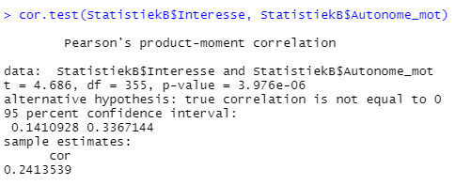
Pearson correlatie (r_{xy})
> cor.test(x,y)

Slide 21
Pearson correlatie (r_{xy})
Statistische significantie
Correlatie

Slide 22
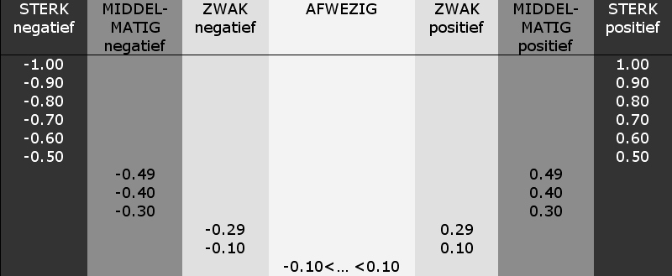
Interpretatie effectgrootte
Wanneer is een correlatie “groot”?
2 werkwijzen:
Kwadraat van correlatie = % gemeenschappelijke variantie
Vuistregel van Cohen

Slide 23
Veel correlaties in R (OLP2 functies)
Functie cor.prob(data)
“data”: datamatrix met enkel kwantitatieve variabelen
Indien nodig, nieuwe datamatrix maken
> StatB_cor_data <- data.frame(StatistiekB$Autonome_mot, StatistiekB$Interesse,
+ StatistiekB$Faalangst)
> StatB_cor_data <- StatistiekB[ ,c(5:7)]
> cor.prob(StatB_cor_data)
Autonome_mot Faalangst Interesse
Autonome_mot 1.0000000 0.0002228599 3.976204e-06
Faalangst -0.1936622 1.0000000000 8.121358e-02
Interesse 0.2413539 -0.0905249432 1.000000e+00
p-waardes
correlaties

Slide 24
Veel correlaties plotten in R
> plot(StatB_cor_data)
-0.19
0.24
-0.09

Slide 25
Correlaties samengevat…
Correlatie
Statistische significantie?
Effectgrootte? (r)
(Visualisatie a.d.h.v. scatterplot)

Slide 26
Bivariate regressieanalyse

Slide 27
Een voorbeeld
Heeft autonome motivatie (Schaalscore ‘Autonome_mot’) een invloed op resultaten statistiek (‘Resultaat’)?
Autonome motivatie
Statistiekscore

Slide 28
Correlatie

Slide 29
Functies
Als
elke X overeenkomt met één Y,
dan
is Y een functie van X Y=F(X)
Onafhankelijke
Afhankelijke
X
Y

Slide 30
Functies
5
1
4
1
3
1
2
1
1
1
0
1
9
Y
8
7
6
5
4
3
2
1
0
0
1
2
3
4
5
X

Slide 31
Functies
5
Intercept: ?
1
4
1
3
1
2
1
1
1
0
1
9
Y
8
7
6
5
4
3
2
Intercept
1
0
0
1
2
3
4
5
X

Slide 32
Functies
5
Intercept: ?
1
Waarde van Y indien X=0
4
1
3
1
2
1
1
1
0
1
9
Y
8
7
6
5
4
3
2
Intercept
1
0
0
1
2
3
4
5
X

Slide 33
Functies
5
Intercept: ?
1
Waarde van Y indien X=0
4
1
3
1
2
1
1
1
0
1
9
Slope: ?
Y
8
7
6
Slope (=hellingsgraad)
5
+1
4
3
2
Intercept
1
0
0
1
2
3
4
5
X

Slide 34
Functies
5
1
4
1
3
1
2
1
1
1
0
1
Y = intercept + slope * X
9
Y
8
7
Y = 5 + 2 * X
6
Slope (=hellingsgraad)
5
+1
4
3
2
Intercept
1
0
0
1
2
3
4
5
X

Slide 35
Functies
5
1
4
1
3
1
2
1
1
1
0
1
Y = intercept + slope * X
9
Y
8
7
Y = 5 + 2 * X
6
Slope (=hellingsgraad)
5
+1
4
3
2
Intercept
1
0
0
1
2
3
4
5
X

Slide 36
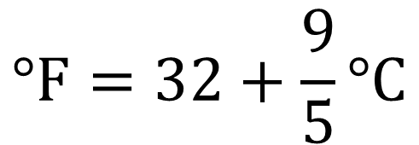
Functies: exact
Exacte wetenschappen: meestal exact verband
Y = A + B*X
➡️ Voor elke X, slechts 1 mogelijke Y

Slide 37
Functies: INexact verband
Y_{i}= β₀ + β₁ X_{i} + ε_{i}
β₀ = intercept
β₁ = slope
ε_{i} = error (ruis, predictiefout,…)
?
?

Slide 38
Terug naar ons voorbeeld…
Passende lijn?

Slide 39
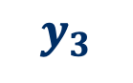

Welke functie past het best?
ε₄ = 1,92°°
Algemeen principe:
Beste functie = minste predictiefouten
$$y_{3}$$
ε₃ = 3,42°
$${\hat{y}}_{3}$$
ε₂ = -2,62**
ε₁ = -1,69*
*behaalde 5 i.p.v. 6,69 (ε₁)
°behaalde 12 i.p.v. 8,58 (ε₃)
**behaalde 9 i.p.v. 11,62 (ε₂)
°°behaalde 16 i.p.v. 14,08 (ε₄)

Slide 40
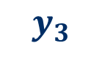
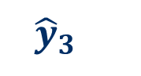
Welke functie past het best?
ε₄ = 1,92°°
$$y_{3}$$
ε₃ = 3,42°
$${\hat{y}}_{3}$$
ε₂ = -2,62**
ε₁ = -1,69*
SSE = Sum of Squares of Errors
= Som van de kwadraten van de predictiefouten

Slide 41
Welke functie past het best?
ε₄ = 1,92°°
$$y_{3}$$
ε₃ = 3,42°
$${\hat{y}}_{3}$$
ε₂ = -2,62**
ε₁ = -1,69*
SSE = Sum of Squares of Errors
= Som van de kwadraten van de predictiefouten
➔ Rechte die SSE minimaliseert

Slide 42
egressie
Model schatten
> Model1 <- lm(Resultaat ~ Autonome_mot, data = StatistiekB)
> summary(Model1)
Call:
lm(formula = Resultaat ~ Autonome_mot, data = StatistiekB)
Residuals:
Min 1Q Median 3Q Max
-3.3142 -0.7346 -0.0244 0.7036 3.4245
Coefficients:
Estimate Std. Error t value Pr(>|t|)
(Intercept) 2.345113 0.275843 8.502 3.43e-16 ***
Autonome_mot 0.144893 0.004531 31.979 < 2e-16 ***
---
Signif. codes: 0 ‘***’ 0.001 ‘**’ 0.01 ‘*’ 0.05 ‘.’ 0.1 ‘ ’ 1
Residual standard error: 1.006 on 414 degrees of freedom
(84 observations deleted due to missingness)
Multiple R-squared: 0.7118, Adjusted R-squared: 0.7111
F-statistic: 1023 on 1 and 414 DF, p-value: < 2.2e-16
> Model1 <- lm(Bestand$y ~ Bestand$x)
> Model1 <- lm(y ~ x, data = Bestand)

Slide 43
egressie
Model schatten
Slope en intercept
> Model1 <- lm(Resultaat ~ Autonome_mot, data = StatistiekB)
> summary(Model1)
Call:
lm(formula = Resultaat ~ Autonome_mot, data = StatistiekB)
Residuals:
Min 1Q Median 3Q Max
-3.3142 -0.7346 -0.0244 0.7036 3.4245
Coefficients:
Estimate Std. Error t value Pr(>|t|)
(Intercept) 2.345113 0.275843 8.502 3.43e-16 ***
Autonome_mot 0.144893 0.004531 31.979 < 2e-16 ***
---
Signif. codes: 0 ‘***’ 0.001 ‘**’ 0.01 ‘*’ 0.05 ‘.’ 0.1 ‘ ’ 1
Residual standard error: 1.006 on 414 degrees of freedom
(84 observations deleted due to missingness)
Multiple R-squared: 0.7118, Adjusted R-squared: 0.7111
F-statistic: 1023 on 1 and 414 DF, p-value: < 2.2e-16
> Model1 <- lm(Bestand$y ~ Bestand$x)
> Model1 <- lm(y ~ x, data = Bestand)

Slide 44
egressie
Model schatten
Slope en intercept
Significantie parameters
> Model1 <- lm(Resultaat ~ Autonome_mot, data = StatistiekB)
> summary(Model1)
Call:
lm(formula = Resultaat ~ Autonome_mot, data = StatistiekB)
Residuals:
Min 1Q Median 3Q Max
-3.3142 -0.7346 -0.0244 0.7036 3.4245
Coefficients:
Estimate Std. Error t value Pr(>|t|)
(Intercept) 2.345113 0.275843 8.502 3.43e-16 ***
Autonome_mot 0.144893 0.004531 31.979 < 2e-16 ***
---
Signif. codes: 0 ‘***’ 0.001 ‘**’ 0.01 ‘*’ 0.05 ‘.’ 0.1 ‘ ’ 1
Residual standard error: 1.006 on 414 degrees of freedom
(84 observations deleted due to missingness)
Multiple R-squared: 0.7118, Adjusted R-squared: 0.7111
F-statistic: 1023 on 1 and 414 DF, p-value: < 2.2e-16
> Model1 <- lm(Bestand$y ~ Bestand$x)
> Model1 <- lm(y ~ x, data = Bestand)

Slide 45
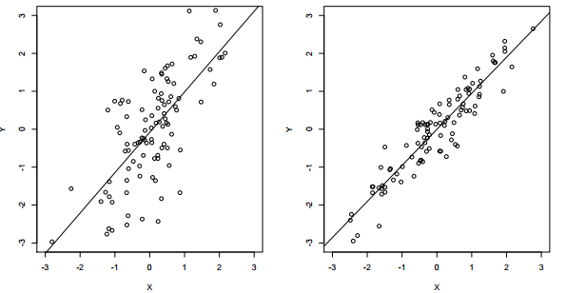
Hoe goed is het model?
Methode 1: visueel

Slide 46

Hoe goed is het model?
Methode 2
Stel dat er een student later de les statistiek binnenkomt… Hoeveel behaalt deze student op zijn examen?
Als we geen andere info hebben...
$$\overline{Y}$$
Resultaat Statistiek B
Autonome motivatie

Slide 47

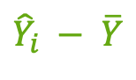

Hoe goed is het model?
Methode 2
Stel dat er een student later de les statistiek binnenkomt… Hoeveel behaalt deze student op zijn examen?
$${\hat{Y}}_{i}$$
Als we geen andere info hebben...
Als we weten dat motivatie ertoe doet
$${\hat{Y}}_{i} − \overline{Y}$$
basis RSS
$$\overline{Y}$$
Regression Sum of Squares
Resultaat Statistiek B
Autonome motivatie

Slide 48
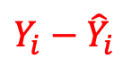

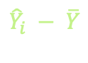
Hoe goed is het model?
Methode 2
Stel dat er een student later de les statistiek binnenkomt… Hoeveel behaalt deze student op zijn examen?
basis SSE
Sum of Squares of Errors
$$Y_{i}$$
$$Y_{i}−{\hat{Y}}_{i}$$
$${\hat{Y}}_{i}$$
Als we geen andere info hebben...
Als we weten dat motivatie ertoe doet
Feitelijke score…
$${\hat{Y}}_{i} − \overline{Y}$$
basis RSS
$$\overline{Y}$$
Regression Sum of Squares
Resultaat Statistiek B
Autonome motivatie

Slide 49
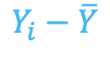
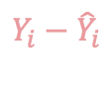
Hoe goed is het model?
Methode 2
Stel dat er een student later de les statistiek binnenkomt… Hoeveel behaalt deze student op zijn examen?
basis SSE
Sum of Squares of Errors
$$Y_{i}$$
basis TSS
Total Sum of Squares
$$Y_{i}−{\hat{Y}}_{i}$$
$$Y_{i}−\overline{Y}$$
$${\hat{Y}}_{i}$$
Als we geen andere info hebben...
Als we weten dat motivatie ertoe doet
Feitelijke score…
$${\hat{Y}}_{i} − \overline{Y}$$
basis RSS
$$\overline{Y}$$
Regression Sum of Squares
Resultaat Statistiek B
Autonome motivatie

Slide 50
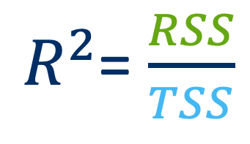
Hoe goed is het model?
Methode 2
TSS: onafhankelijk van model/regressielijn
Doel:
SSE zo klein mogelijk
RSS zo groot mogelijk
basis SSE
Sum of Squares of Errors
$$Y_{i}$$
basis TSS
Total Sum of Squares
$$Y_{i}−{\hat{Y}}_{i}$$
$$Y_{i}−\overline{Y}$$
$${\hat{Y}}_{i}$$
$${\hat{Y}}_{i} − \overline{Y}$$
basis RSS
$$\overline{Y}$$
Regression Sum of Squares
$R^{2}$= $\frac{RSS}{TSS}$
Resultaat Statistiek B
Autonome motivatie

Slide 51
Hoe goed is het model?
Methode 1: visueel
Methode 2:
determinatiecoëfficiënt (R²)
% van de variantie in Y voorspeld door X
R² | Cohen’s vuistregel
≥ 0.14 | Groot
0.06-0.14 | Medium
0.01-0.06 | Klein
≤ 0.01 | Verwaarloosbaar effect

Slide 52
egressie
Model schatten
Slope en intercept
Significantie parameters
Model fit
> Model1 <- lm(Resultaat ~ Autonome_mot, data = StatistiekB)
> summary(Model1)
Call:
lm(formula = Resultaat ~ Autonome_mot, data = StatistiekB)
Residuals:
Min 1Q Median 3Q Max
-3.3142 -0.7346 -0.0244 0.7036 3.4245
Coefficients:
Estimate Std. Error t value Pr(>|t|)
(Intercept) 2.345113 0.275843 8.502 3.43e-16 ***
Autonome_mot 0.144893 0.004531 31.979 < 2e-16 ***
---
Signif. codes: 0 ‘***’ 0.001 ‘**’ 0.01 ‘*’ 0.05 ‘.’ 0.1 ‘ ’ 1
Residual standard error: 1.006 on 414 degrees of freedom
(84 observations deleted due to missingness)
Multiple R-squared: 0.7118, Adjusted R-squared: 0.7111
F-statistic: 1023 on 1 and 414 DF, p-value: < 2.2e-16

Slide 53
egressie
Model schatten
Slope en intercept
Significantie parameters
Model fit
Significantie model
> Model1 <- lm(Resultaat ~ Autonome_mot, data = StatistiekB)
> summary(Model1)
Call:
lm(formula = Resultaat ~ Autonome_mot, data = StatistiekB)
Residuals:
Min 1Q Median 3Q Max
-3.3142 -0.7346 -0.0244 0.7036 3.4245
Coefficients:
Estimate Std. Error t value Pr(>|t|)
(Intercept) 2.345113 0.275843 8.502 3.43e-16 ***
Autonome_mot 0.144893 0.004531 31.979 < 2e-16 ***
---
Signif. codes: 0 ‘***’ 0.001 ‘**’ 0.01 ‘*’ 0.05 ‘.’ 0.1 ‘ ’ 1
Residual standard error: 1.006 on 414 degrees of freedom
(84 observations deleted due to missingness)
Multiple R-squared: 0.7118, Adjusted R-squared: 0.7111
F-statistic: 1023 on 1 and 414 DF, p-value: < 2.2e-16

Slide 54
egressie
Model schatten
Slope en intercept
Significantie parameters
Model fit
Significantie model
Visueel voorstellen
> plot(StatistiekB$Autonome_mot, StatistiekB$Resultaat,
+ xlab = "Autonome motivatie", ylab = "Resultaat", col = "blue")
> abline(reg = Model1)
> plot(Gegevens$x, Gegevens$y)
> abline(reg=Model1)

Slide 55
Bivariate regressieanalyse samengevat…
Intercept + slope
Statistische significantie parameters?
Model fit? (R²)
Statistische significantie model?
(Visualisatie a.d.h.v. scatterplot met regressielijn)

Slide 56
Huiswerk
Hoofdstuk rond meervoudige regressieanalyse en assumpties bij regressieanalyse doornemen
Bijhorende videolessen bekijken
Script!
ZSO 7

Slide 57

Virtuele oefenruimtes
Individueel oefenen

Slide 58
Oefeningen (respons op Blackboard)
1) Een deel van de leerlingen volgden een techniekproject. We vragen ons af of de percepties van leerlingen m.b.t. het project (‘Projectbijgeleerd’, ‘Projectleuk’, ‘Projectinteressant’, ‘Projectmoeilijk’) onderling samenhangen?
→ Beantwoord de vraag a.d.h.v. de gepaste analyses.
→ Visualiseer de resultaten.
2) We vermoeden dat lesstijl een rol zou kunnen spelen in de ontwikkeling van de technische geletterdheid (‘TAC.na’). We hebben evidentie om aan te nemen dat het belangrijk is dat:
leerlingen zelf experimenteren (‘PISA_Experimenteren’);
leerlingen zelf onderwerpen kiezen (‘PISA_EigenInbreng’);
de leerkracht de leerstof in een ruimer perspectief zet (‘PISA_Orientatie’);
dit best kan d.m.v. interactie met de leerlingen (‘PISA_Interactie’).
→ Formuleer voor deze 4 hypotheses een afzonderlijk besluit o.b.v. de resultaten van je analyses.
.

